Slide 1



Lekcja 2: Co Ci się należy, kiedy płacisz składki
Lekcja 2
System ubezpieczeń społecznych
Praca zarobkowa a ubezpieczenia
Świadczenia z ubezpieczenia chorobowego
Świadczenia z ubezpieczenia wypadkowego
zasiłek
świadczenie
chorobowy
rehabilitacyjne
jednorazowe
odszkodowanie
zasiłek
renta
macierzyński
wypadkowa
zasiłek
zasiłek
opiekuńczy
piekuńczy
o

Slide 2
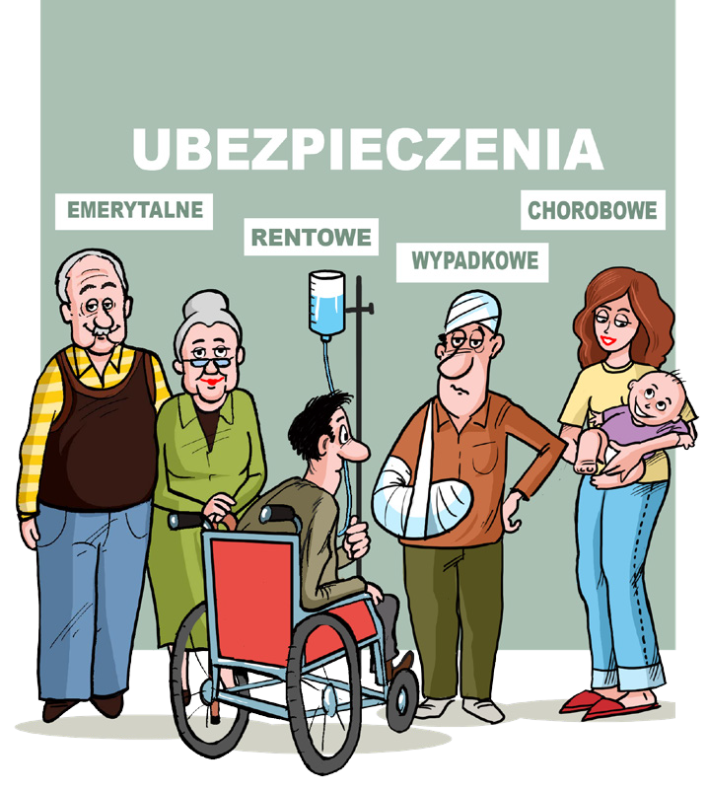
System ubezpieczeń społecznych
1
ubezpieczenie emerytalne
Lekcja 2
starość
niezdolność do pracy
ubezpieczenia rentowe
wypadek
przy pracy
ubezpieczenie wypadkowe
macierzyństwo
i choroba
ubezpieczenie chorobowe

Slide 3
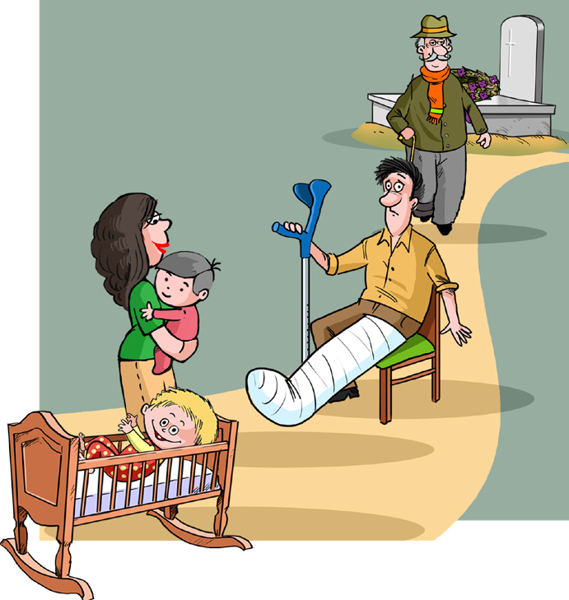
Ze świadczeń z ubezpieczeń społecznych korzystamy przez całe życie
2
Lekcja 2
zasiłek macierzyński
zasiłek opiekuńczy
zasiłek chorobowy
świadczenie rehabilitacyjne
rehabilitacja lecznicza
renta z tytułu niezdolności
do pracy
emerytura
zasiłek pogrzebowy

Slide 4
Praca zarobkowa a ubezpieczenia
3
Ubezpieczenie | Umowa o dzieło | Umowa zlecenia z uczniami i studentami (do skończenia przez nich 26 lat) | Umowa zlecenia | Umowa o pracę | Działalność gospodarcza
Emerytalne
Rentowe
Chorobowe
Wypadkowe
Zdrowotne
Lekcja 2
Ubezpieczenie obowiązkowe Ubezpieczenie dobrowolne Brak ubezpieczenia
Te zasady ubezpieczeń obowiązują, gdy umowa lub prowadzenie działalności jest jedynym źródłem zarobków.

Slide 5
Stopy procentowe składek i zasady ich finansowania
4
Ubezpieczenie | Stopa procentowa składki | Zasady finansowania składek od umowy o pracę i umowy zlecenia |  | Zasady finansowania składek przez osobę, która prowadzi działalność gospodarczą
 |  | ze środków pracodawcy, zleceniodawcy | ze środków pracownika, zleceniobiorcy
Emerytalne | 19,52% | 9,76% | 9,76% | wszystkie składki w całości z własnych środków
Rentowe | 8% | 6,5% | 1,5%
Chorobowe | 2,45% | - | w całości
Wypadkowe | jest zróżnicowana | w całości | -
Zdrowotne | 9% albo 4,9% dla przedsiębiorców opodatkowanych wyłącznie podatkiem liniowym | - | w całości
Lekcja 2

Slide 6
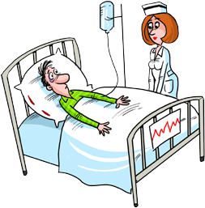


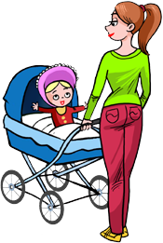
Świadczenia z ubezpieczenia chorobowego
5
Lekcja 2
zasiłek chorobowy
świadczenie rehabilitacyjne
zasiłek macierzyński
zasiłek opiekuńczy

Slide 7
Zasiłek chorobowy
otrzymasz zamiast pensji, gdy będziesz chorować i korzystać ze zwolnienia lekarskiego
6
Maksymalny okres wypłaty zasiłku chorobowego wynosi:
182 dni;
270 dni – jeśli Twoja niezdolność do pracy wystąpi w czasie ciąży albo będzie spowodowana gruźlicą;
91 dni – jeżeli Twoja niezdolność do pracy wystąpi po ustaniu tytułu ubezpieczenia i przysługuje nie dłużej niż do wyczerpania 182 dni okresu zasiłkowego (nie dotyczy to:
– niezdolności do pracy z powodu poddania się niezbędnym
badaniom lekarskim przewidzianym dla kandydatów na dawców komórek, tkanek i narządów oraz zabiegowi ich pobrania;
– niezdolności do pracy spowodowanej gruźlicą;
– niezdolności do pracy w czasie ciąży).
Lekcja 2

Slide 8
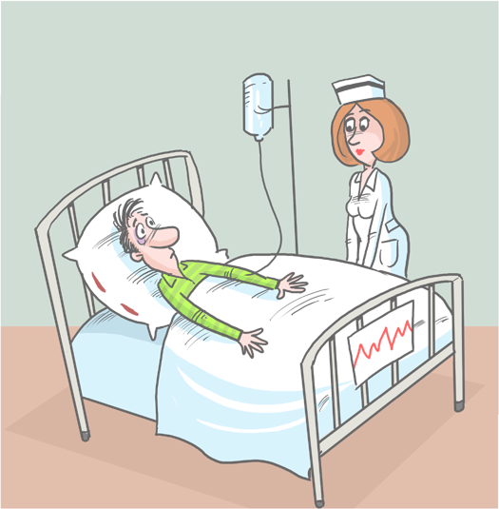
Zasiłek chorobowy
wynosi:
80% pensji (średniej z 12 miesięcy);
100% pensji (średniej z 12 miesięcy), jeśli Twoja niezdolność do pracy będzie spowodowana m.in. wypadkiem w drodze do pracy
lub z pracy albo wystąpi
w czasie ciąży.
7
Lekcja 2
Jeśli pracodawca zatrudnia powyżej 20 osób, to wypłaca im zasiłki, a następnie rozlicza się z ZUS. W pozostałych przypadkach zasiłki wypłaca ZUS.

Slide 9

Świadczenie rehabilitacyjne
przysługuje Ci, jeśli:
8
wykorzystasz zasiłek chorobowy przez maksymalny okres, a nadal będziesz niezdolny do pracy;
możliwe jest, że odzyskasz zdolność do pracy po dalszym leczeniu lub rehabilitacji;
nie jesteś uprawniony do innego świadczenia, jak emerytura, renta z tytułu niezdolności do pracy czy zasiłek dla bezrobotnych.
Lekcja 2

Slide 10

Świadczenie rehabilitacyjne
9
Abyś mógł skorzystać
ze świadczenia rehabilitacyjnego, lekarz orzecznik ZUS musi wydać Ci
orzeczenie o niezdolności
do pracy na okres nie dłuższy niż 12 miesięcy.
Lekcja 2
Jeżeli lekarz orzecznik stwierdzi, że jesteś zdolny do pracy, a Ty się z tym nie zgadzasz, możesz wnieść sprzeciw do komisji lekarskiej ZUS.

Slide 11
Świadczenie rehabilitacyjne
możesz otrzymywać maksymalnie przez 12 miesięcy
10
Wynosi ono:
90% pensji (średniej z 12 miesięcy)
przez pierwsze 90 dni, a w pozostałym okresie 75% pensji;
100% pensji (średniej z 12 miesięcy),
jeśli niezdolność do pracy przypada w czasie ciąży.
Lekcja 2

Slide 12
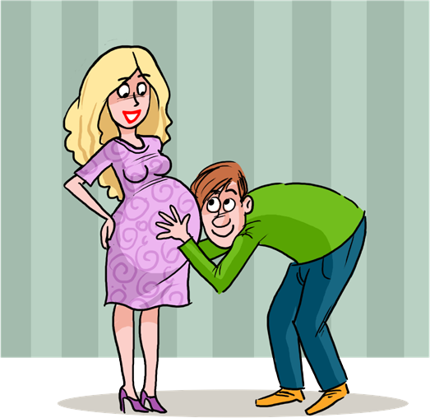
Zasiłek macierzyński
otrzymasz, jeśli urodzisz dziecko albo przyjmiesz dziecko na wychowanie
11
Okres wypłaty zasiłku będzie zależał
od liczby dzieci, które urodzisz podczas jednego porodu lub jednocześnie przyjmiesz na wychowanie.
Z zasiłku macierzyńskiego może też skorzystać ubezpieczony ojciec dziecka.
Rodzice mogą korzystać z zasiłku nawet przez 61 tygodni, ale jedno z nich
nie może pobierać zasiłku dłużej niż przez 52 tygodnie.
Lekcja 2

Slide 13

Zasiłek macierzyński,
gdy urodzisz 1 dziecko, wynosi:
12
100% pensji
(średniej z 12 miesięcy)
za pierwsze 20 tygodni;
70% pensji
za kolejne 32 tygodnie oraz
za 9 tygodni zarezerwowanych
wyłącznie dla drugiego rodzica.
Możesz zdecydować, że chcesz pobierać zasiłek w takiej samej wysokości przez 52 tygodnie. Wtedy wyniesie on 81,5% pensji.
Jeśli drugi rodzic skorzysta z pozostałych 9 tygodni zasiłku,
to otrzyma wówczas 70% pensji.
Lekcja 2

Slide 14
Zasiłek macierzyński, za urlop ojcowski
13
Zasiłek ten otrzymasz w wymiarze
do 2 tygodni, nie dłużej jednak niż do ukończenia przez dziecko 12. miesiąca. Możesz go wykorzystać jednorazowo albo nie więcej niż w 2 częściach,
z których żadna nie może być krótsza
niż tydzień.
Zasiłek wynosi 100% pensji (średniej
z 12 miesięcy lub z okresu krótszego).
Lekcja 2

Slide 15
Zasiłek macierzyński za okres uzupełniającego urlopu macierzyńskiego
14
Masz prawo do uzupełniającego urlopu macierzyńskiego bezpośrednio
po urlopie macierzyńskim, jeśli:
urodzisz dziecko przed ukończeniem 28. tygodnia ciąży lub z masą urodzeniową nie większą niż 1000 g – do tygodnia urlopu za każdy tydzień pobytu dziecka w szpitalu, do upływu 15. tygodnia po porodzie;
urodzisz dziecko po ukończeniu 28. tygodnia ciąży i przed ukończeniem 37. tygodnia ciąży i z masą urodzeniową większą niż 1000 g – do tygodnia urlopu za każdy tydzień pobytu dziecka
w szpitalu, do upływu 8. tygodnia po porodzie;
urodzisz dziecko po ukończeniu 37. tygodnia ciąży i po porodzie dziecko będzie w szpitalu przez co najmniej 2 kolejne dni, przy czym pierwszy z tych dni będzie przypadał w okresie od 5. do 28. dnia po porodzie – do tygodnia urlopu za każdy tydzień pobytu dziecka
w szpitalu, w okresie od 5. dnia do upływu 8. tygodnia po porodzie.
Lekcja 2

Slide 16
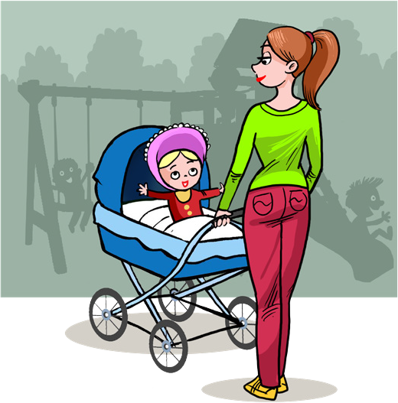
Zasiłek opiekuńczy
otrzymasz, gdy będziesz opiekować się:
15
zdrowym dzieckiem w wieku do 8 lat
w sytuacjach określonych
w przepisach lub chorym dzieckiem do 14 lat, w tym także dzieckiem
z niepełnosprawnością w tym wieku
(60 dni w roku kalendarzowym);
dzieckiem z niepełnosprawnością
w wieku 8–18 lat w związku
z porodem, chorobą albo pobytem
w szpitalu Twojego małżonka lub rodzica tego dziecka, który stale się nim opiekuje (30 dni w roku kalendarzowym).
Lekcja 2

Slide 17
Zasiłek opiekuńczy
otrzymasz, gdy będziesz opiekować się:
chorym dzieckiem z niepełnosprawnością
w wieku 14–18 lat (30 dni w roku kalendarzowym);
chorym dzieckiem w wieku powyżej 14 lat lub innym chorym członkiem rodziny (np. małżonkiem, rodzicem),
jeśli będziesz z nim mieszkać w czasie choroby
(14 dni w roku kalendarzowym).
Zasiłek opiekuńczy wynosi 80% pensji
(średniej z 12 miesięcy lub z okresu krótszego).
Łączny okres pobierania zasiłku opiekuńczego w danym roku kalendarzowym nie może przekroczyć 60 dni.
16
Lekcja 2

Slide 18
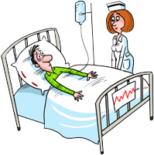


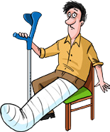
Świadczenia z ubezpieczenia wypadkowego
17
Lekcja 2
zasiłek chorobowy
świadczenie rehabilitacyjne
renta wypadkowa
Możesz otrzymać te świadczenia, jeśli będziesz niezdolny do pracy z powodu wypadku przy pracy lub choroby zawodowej.
jednorazowe odszkodowanie
zwrot kosztów wyrobów medycznych, świadczeń stomatologicznych i szczepień ochronnych

Slide 19

Świadczenia z ubezpieczenia wypadkowego
18
Renty i zasiłki z ubezpieczenia wypadkowego:
    są korzystniejsze niż renty i zasiłki
    z ubezpieczeń chorobowego albo rentowych, ponieważ chronią przed skutkami wypadków przy pracy
    i chorób zawodowych;
    przysługują niezależnie od tego, jak długo pracujesz. Nawet, jeśli
    do wypadku doszło pierwszego dnia pracy.
Lekcja 2

Slide 20

Świadczenia z ubezpieczenia wypadkowego
19
Zasiłek chorobowy i świadczenie rehabilitacyjne zawsze wynoszą
100% pensji.
Wszystkie renty wypadkowe są korzystniejsze niż świadczenia
z innych ubezpieczeń.
Tylko z ubezpieczenia wypadkowego można otrzymać jednorazowe odszkodowanie, które przysługuje
w wysokości 20% przeciętnego
wynagrodzenia za każdy procent
stałego lub długotrwałego
uszczerbku na zdrowiu.
Lekcja 2

